Slide 1
Mô-đun 11: Đánh địa chỉ IPv4
Tài liệu dành cho người hướng dẫn
Giới thiệu về Mạng v7.0 (ITN)
Notes:
Chương trình Học viện Mạng Cisco
Giới thiệu về Mạng v 7.0 (ITN)
Mô-đun 11: Đánh địa chỉ IPv4

Slide 2
Tài liệu dành cho giảng viên – Hướng dẫn lập dàn ý Học phần 11
Bản PowerPoint này được chia thành hai phần:
Hướng dẫn lập kế hoạch cho giảng viên
Thông tin giúp bạn làm quen với module
Dạy học
Trình bày lớp của giảng viên
Các slide tùy chọn mà bạn có thể sử dụng trong lớp học
Bắt đầu ở slide #14
Lưu ý : Xóa Hướng dẫn lập kế hoạch khỏi bản trình bày này trước khi chia sẻ với bất kỳ ai.
Để được trợ giúp và tài nguyên bổ sung, hãy truy cập Trang chủ dành cho người hướng dẫn và Tài nguyên khóa học cho khóa học này. Bạn cũng có thể truy cập trang web phát triển chuyên nghiệp trên netacad.com, trang Facebook chính thức của Học viện Mạng Cisco hoặc nhóm FB Chỉ dành cho Người hướng dẫn.
Notes:
2

Slide 3
Những gì mong đợi trong mô-đun này
Để tạo điều kiện thuận lợi cho việc học, các tính năng sau trong GUI có thể được đưa vào mô-đun này:
Tính năng | Sự miêu tả
Hoạt hình | Cho người học tiếp xúc với các kỹ năng và khái niệm mới.
Video | Cho người học tiếp xúc với các kỹ năng và khái niệm mới.
Kiểm tra sự hiểu biết của bạn (CYU) | Bài kiểm tra trực tuyến theo chủ đề giúp người học đánh giá mức độ hiểu nội dung.
Hoạt động tương tác | Một loạt các định dạng để giúp người học đánh giá mức độ hiểu nội dung.
Trình kiểm tra cú pháp | Các mô phỏng nhỏ giúp người học tiếp cận dòng lệnh của Cisco để thực hành các kỹ năng cấu hình.
Hoạt động PT | Các hoạt động mô phỏng và mô hình hóa được thiết kế để khám phá, tiếp thu, củng cố và mở rộng các kỹ năng.

Slide 4
Những gì mong đợi trong Mô-đun này (Tiếp theo)
Để tạo điều kiện thuận lợi cho việc học, các tính năng sau có thể được đưa vào mô-đun này:
Tính năng | Sự miêu tả
Phòng thí nghiệm thực hành | Phòng thí nghiệm được thiết kế để làm việc với thiết bị vật lý.
Hoạt động của lớp | Những thông tin này được tìm thấy trên trang Tài nguyên dành cho người hướng dẫn. Hoạt động trong lớp được thiết kế để tạo điều kiện thuận lợi cho việc học tập, thảo luận trong lớp và hợp tác.
Câu đố mô-đun | Tự đánh giá tích hợp các khái niệm và kỹ năng đã học được xuyên suốt chuỗi chủ đề được trình bày trong mô-đun.
Tóm tắt mô-đun | Tóm tắt ngắn gọn nội dung mô-đun.

Slide 5
Kiểm tra việc hiểu của bạn
Các hoạt động Kiểm tra sự hiểu biết của bạn được thiết kế để giúp học sinh nhanh chóng xác định xem các em có hiểu nội dung và có thể tiếp tục hay không hoặc liệu các em có cần ôn lại hay không.
Kiểm tra hoạt động Hiểu biết của bạn không ảnh hưởng đến điểm số của học sinh.
Không có slide riêng biệt cho các hoạt động này trong PPT. Chúng được liệt kê trong vùng ghi chú của slide xuất hiện trước các hoạt động này.
Notes:
5

Slide 6
Mô-đun 11: Hoạt động
Những hoạt động nào liên quan đến mô-đun này?
Trang # | Loại hoạt động | Tên hoạt động | Không bắt buộc?
11.1.5 | Băng hình | Địa chỉ mạng, Host và quảng bá | Khuyến khích
11.1.7 | Hoạt động | ANDing để xác định địa chỉ mạng | Khuyến khích
11.1.8 | Kiểm tra việc hiểu của bạn | Cấu trúc địa chỉ IPv4 | Khuyến khích
11.2.4 | Hoạt động | Unicast, Broadcast hoặc Multicast | Khuyến khích
11.3.3 | Hoạt động | Truyền hoặc chặn địa chỉ IPv4 | Khuyến khích
11.3.7 | Hoạt động | Địa chỉ IPv4 công cộng hoặc riêng tư | Khuyến khích
11.3.8 | Kiểm tra việc hiểu của bạn | Các loại địa chỉ IPv4 | Khuyến khích
11.4.4 | Kiểm tra việc hiểu của bạn | Phân đoạn mạng | Khuyến khích
11.5.3 | Băng hình | subnet mark | Khuyến khích
Notes:
6

Slide 7
Mô-đun 11: Hoạt động (Tiếp theo)
Những hoạt động nào liên quan đến mô-đun này?
Trang # | Loại hoạt động | Tên hoạt động | Không bắt buộc?
11.5.4 | Băng hình | Mạng con có số ma thuật | Khuyến khích
11.5.5 | Quy tắc bảo hiểm tai nạn thuyền viên | Mạng con một mạng IPv4 | Khuyến khích
11.6.4 | Băng hình | Mạng con trên nhiều Octet | Khuyến khích
11.6.5 | Hoạt động | Tính toán subnet mark | Khuyến khích
11.6.6 | phòng thí nghiệm | Tính toán mạng con IPv4 | Khuyến khích
11.7.4 | Hoạt động | Xác định số lượng bit cần mượn | Khuyến khích
11.7.5 | Quy tắc bảo hiểm tai nạn thuyền viên | Kịch bản chia nhỏ | Khuyến khích
11.8.1 | Băng hình | Khái niệm cơ bản về VLSM | Khuyến khích
11.8.2 | Băng hình | Ví dụ VLSM | Khuyến khích
Notes:
7

Slide 8
Mô-đun 11: Hoạt động (Tiếp theo)
Những hoạt động nào liên quan đến mô-đun này?
Trang # | Loại hoạt động | Tên hoạt động | Không bắt buộc?
11.8.6 | Hoạt động | Thực hành VLSM | Khuyến khích
11.9.3 | Quy tắc bảo hiểm tai nạn thuyền viên | Thực hành thiết kế và triển khai VLSM | Khuyến khích
11.10.1 | Quy tắc bảo hiểm tai nạn thuyền viên | Thiết kế và triển khai sơ đồ địa chỉ VLSM | Khuyến khích
11.10.2 | phòng thí nghiệm | Thiết kế và triển khai sơ đồ địa chỉ VLSM | Khuyến khích
Notes:
8

Slide 9
Mô-đun 11: Các phương pháp thực hành tốt nhất
Trước khi dạy Học phần 11, người hướng dẫn nên:
Xem lại các hoạt động và đánh giá cho mô-đun này.
Cố gắng đưa ra càng nhiều câu hỏi càng tốt để thu hút học sinh tham gia khi thuyết trình trên lớp.
Chủ đề 11.1
Hỏi học sinh hoặc thảo luận trong lớp
Làm cách nào để bộ định tuyến xác định phần mạng và phần Host của địa chỉ IP?
Bạn có thể giải thích cách sử dụng subnet markIPv4 và độ dài tiền tố IPv6 để xác định các phần mạng và Host bằng quy trình ANDing không.
Chủ đề 11.2
Hỏi học sinh hoặc thảo luận trong lớp
Bạn có thể cung cấp một ví dụ về giao tiếp unicast, Broadcast và Multicast không?
Notes:
9

Slide 10
Mô-đun 11: Các phương pháp thực hành tốt nhất (Tiếp theo)
Chủ đề 11.3
Hỏi học sinh hoặc thảo luận trong lớp
Họ đang sử dụng loại địa chỉ nào khi truy cập internet?
Tại sao trường subnet marklại tự động điền vào subnet mark255.0.0.0, 255.255.0.0 hoặc 255.255.255.0 khi bạn gán địa chỉ IP cho Host Windows theo cách thủ công?
Chủ đề 11.4
Hỏi học sinh hoặc thảo luận trong lớp
Bạn có thể cung cấp và ví dụ về miền phát sóng sử dụng người và phòng không?
Bạn có thể cung cấp ví dụ về cách chúng tôi có thể nhóm các thiết bị và dịch vụ thành mạng con không?
Notes:
10

Slide 11
Mô-đun 11: Các phương pháp thực hành tốt nhất (Tiếp theo)
Chủ đề 11.5
Hỏi học sinh hoặc thảo luận trong lớp
Bạn có thể cung cấp ví dụ về chia mạng con bằng cách sử dụng pizza không? Mạng con (tức là chia) nó thành các lát có kích thước phù hợp.
Bạn có thể giải thích cách chia mạng địa chỉ mạng /24 không?
Chủ đề 11.6
Hỏi học sinh hoặc thảo luận trong lớp
Họ đang sử dụng loại địa chỉ nào khi truy cập internet?
Tại sao trường subnet marklại tự động điền vào subnet mark255.0.0.0, 255.255.0.0 hoặc 255.255.255.0 khi bạn gán địa chỉ IP cho Host Windows theo cách thủ công?
Notes:
11

Slide 12
Mô-đun 11: Các phương pháp thực hành tốt nhất (Tiếp theo)
Chủ đề 11.7
Hỏi học sinh hoặc thảo luận trong lớp
Bạn có thể giải thích tại sao việc chia mạng con có thể lãng phí địa chỉ IP của Host không? Sử dụng phép so sánh với pizza, hãy nhấn mạnh rằng không phải ai cũng có cảm giác đói giống nhau. Có thể người này muốn hai hoặc ba miếng trong khi người khác muốn nửa miếng.
Hỏi làm thế nào vấn đề này có thể được giải quyết.
Hỏi xem bạn có thể áp dụng điều này như thế nào cho mạng con.
Chủ đề 11.8
Hỏi học sinh hoặc thảo luận trong lớp
Bạn có thể cung cấp ví dụ về VLSM bằng cách sử dụng các lát bánh pizza không? Các lát có kích thước phù hợp được cắt dựa trên nhu cầu.
Bạn có thể giải thích cách VLSM có thể được áp dụng cho mạng con không?
Notes:
12

Slide 13
Mô-đun 11: Các phương pháp thực hành tốt nhất (Tiếp theo)
Chủ đề 11.9
Hỏi học sinh hoặc thảo luận trong lớp
Với cấu trúc liên kết nhiều trang, bạn có thể thiết kế sơ đồ đánh địa chỉ có thể mở rộng không?
Bạn có thể tạo sơ đồ cấu trúc liên kết logic và xác định sơ đồ địa chỉ có thể mở rộng không?
Notes:
13

Slide 14
Mô-đun 11: Đánh địa chỉ IPv4
Giới thiệu về Mạng v7.0 (ITN)
Notes:
Chương trình Học viện Mạng Cisco
Giới thiệu về Mạng v 7.0 (ITN)
Mô-đun 11: Đánh địa chỉ IPv4

Slide 15
Mục tiêu mô-đun
Tiêu đề mô-đun: Địa chỉ IPv4
Mục tiêu mô-đun : Tính toán sơ đồ mạng con IPv4 để phân đoạn mạng của bạn một cách hiệu quả.
Tên chủ đề | Mục tiêu chủ đề
Cấu trúc địa chỉ IPv4 | Mô tả cấu trúc của địa chỉ IPv4 bao gồm phần mạng, phần Host và subnet mark.
IPv4 Unicast, Broadcast và Multicast | So sánh các đặc điểm và cách sử dụng của địa chỉ IPv4 unicast, Broadcast và Multicast.
Các loại địa chỉ IPv4 | Giải thích các địa chỉ IPv4 public, private
Phân đoạn mạng | Giải thích cách phân đoạn mạng con để cho phép giao tiếp tốt hơn.
Mạng con một mạng IPv4 | Tính toán mạng con IPv4 cho tiền tố /24.
Notes:
15
11 – Địa chỉ IPv4
11.0 – Giới thiệu
11.0.2 – Tôi sẽ học để làm

Slide 16
11.1 Cấu trúc địa chỉ IPv4
Notes:
11 – Địa chỉ IPv4
11.1 – Cấu trúc địa chỉ IPv4

Slide 17
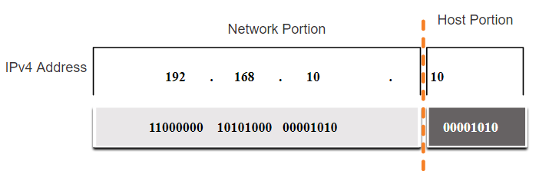
Cấu trúc địa chỉ IPv4 Mạng và các phần Host
Địa chỉ IPv4 là địa chỉ phân cấp 32 bit được tạo thành từ phần mạng và phần Host.
Khi xác định phần mạng so với phần Host, bạn phải xem luồng 32 bit.
subnet markđược sử dụng để xác định phần mạng và phần Host.
Notes:
11 – Địa chỉ IPv4
11.1 – Cấu trúc địa chỉ IPv4
11.1.1 – Phần mạng và Host

Slide 18
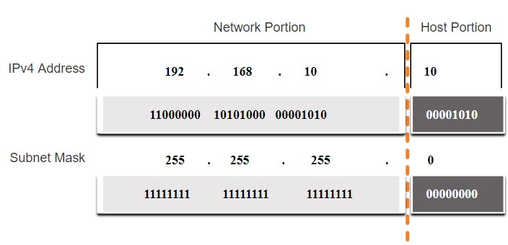
Cấu trúc địa chỉ IPv4 subnet mark
Để xác định phần mạng và phần Host của địa chỉ IPv4, subnet mark được so sánh với bit địa chỉ IPv4 theo từng bit, từ trái sang phải.
Quá trình thực tế được sử dụng để xác định các phần mạng và Host được gọi là ANDing.
Notes:
11 – Địa chỉ IPv4
11.1 – Cấu trúc địa chỉ IPv4
11.1.2 – subnet mark

Slide 19
Cấu trúc địa chỉ IPv4 Prefix
Độ dài tiền tố là một phương pháp ít phức tạp hơn được sử dụng để xác định địa chỉ subnet mark.
Subnet mark | Địa chỉ 32-bit | prefix
255.0.0.0 | 11111111.00000000.00000000.00000000 | /8
255.255.0.0 | 11111111.11111111.00000000.00000000 | /16
255.255.255.0 | 11111111.11111111.11111111.00000000 | /24
255.255.255.128 | 11111111.11111111.11111111.10000000 | /25
255.255.255.192 | 11111111.11111111.11111111.11000000 | /26
255.255.255.224 | 11111111.11111111.11111111.11100000 | /27
255.255.255.240 | 11111111.11111111.11111111.11110000 | /28
255.255.255.248 | 11111111.11111111.11111111.11111000 | /29
255.255.255.252 | 11111111.11111111.11111111.11111100 | /30
Độ dài tiền tố là số bit được đặt thành 1 trong subnet mark.
Do đó, nó được viết bằng “ký hiệu gạch chéo”, hãy đếm số bit trong subnet markvà thêm dấu gạch chéo vào trước nó.
Notes:
11 – Địa chỉ IPv4
11.1 – Cấu trúc địa chỉ IPv4
11.1.3 – Độ dài tiền tố

Slide 20
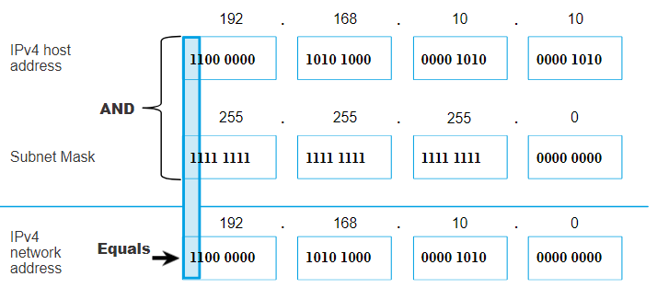
Cấu trúc địa chỉ IPv4 xác định mạng: Logic AND
Phép toán logic VÀ Boolean được sử dụng để xác định địa chỉ mạng.
Logic AND là sự so sánh hai bit trong đó chỉ 1 AND 1 tạo ra 1 và bất kỳ sự kết hợp nào khác đều cho kết quả 0.
1 VÀ 1 = 1, 0 VÀ 1 = 0, 1 VÀ 0 = 0, 0 VÀ 0 = 0
1 = Đúng và 0 = Sai
Để xác định địa chỉ mạng, địa chỉ IPv4 của Host được AND logic từng chút một với subnet markđể xác định địa chỉ mạng.
Notes:
11 – Địa chỉ IPv4
11.1 – Cấu trúc địa chỉ IPv4
11.1.4 – Xác định mạng: Logic AND

Slide 21
cấu trúc địa chỉ IPv4 – Địa chỉ mạng, Host và quảng bá
Video này sẽ bao gồm những nội dung sau:
Địa chỉ Network
Địa chỉ Broadcast
Host đầu tiên có thể sử dụng
Host cuối cùng có thể sử dụng
Notes:
11 – Địa chỉ IPv4
11.1 – Cấu trúc địa chỉ IPv4
11.1.5 – Video – Địa chỉ mạng, Host và quảng bá

Slide 22
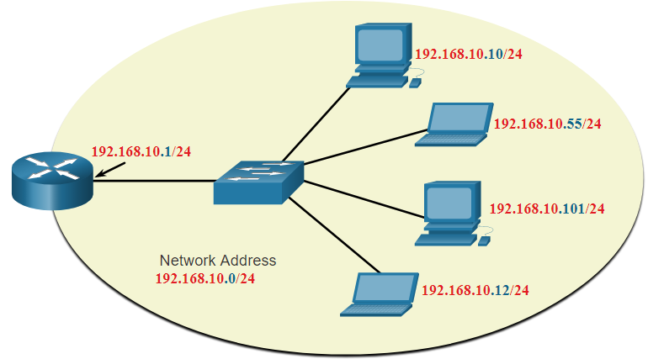
Cấu trúc địa chỉ IPv4 Địa chỉ mạng, Host và địa chỉ quảng bá
Trong mỗi mạng có ba loại địa chỉ IP:
Địa chỉ mạng
Địa chỉ Host
Địa chỉ Broadcast
Notes:
11 – Địa chỉ IPv4
11.1 – Cấu trúc địa chỉ IPv4
11.1.6 – Địa chỉ mạng, Host và quảng bá
11.1.7 – Hoạt động – ANDing để xác định địa chỉ mạng
11.1.8 – Kiểm tra hiểu biết của bạn - Cấu trúc địa chỉ IPv4

Slide 23
Cấu trúc địa chỉ IPv4 Địa chỉ mạng, Host và địa chỉ quảng bá
 | Phần mạng | Phần Host | Bit chủ
subnet mark 255.255.255. 0 hoặc /24 | 255 255 255 11111111 11111111 11111111 | 0 00000000
Địa chỉ mạng 192.168.10. 0 hoặc /24 | 192 168 10 11000000 10100000 00001010 | 0 00000000 | Tất cả số 0
Địa chỉ đầu tiên 192.168.10 .1 hoặc /24 | 192 168 10 11000000 10100000 00001010 | 1 00000001 | Tất cả số 0 và số 1
Địa chỉ cuối cùng 192.168.10 .254 hoặc /24 | 192 168 10 11000000 10100000 00001010 | 254 11111110 | Tất cả số 1 và số 0
Địa chỉ quảng bá 192.168.10 .255 hoặc /24 | 192 168 10 11000000 10100000 00001010 | 255 11111111 | Tất cả số 1
Notes:
11 – Địa chỉ IPv4
11.1 – Cấu trúc địa chỉ IPv4
11.1.6 – Địa chỉ mạng, Host và quảng bá
11.1.7 – Hoạt động – ANDing để xác định địa chỉ mạng
11.1.8 – Kiểm tra hiểu biết của bạn - Cấu trúc địa chỉ IPv4

Slide 24
11.2 IPv4 Unicast, Broadcast và Multicast
Notes:
11 – Địa chỉ IPv4
11.2 – IPv4 Unicast, Broadcast và Multicast

Slide 25
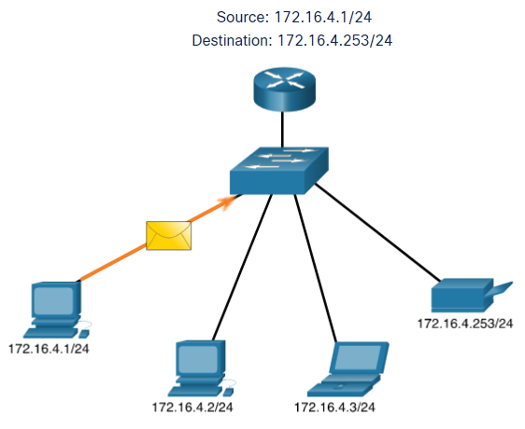
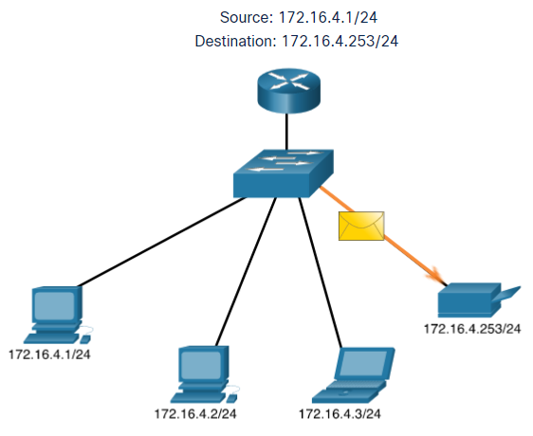
IPv4 Unicast, Broadcast và Multicast Unicast
Truyền Unicast đang gửi một gói đến một địa chỉ IP đích.
Ví dụ: PC tại 172.16.4.1 gửi gói unicast tới máy in tại 172.16.4.253.
Notes:
11 – Địa chỉ IPv4
11.2 – IPv4 Unicast, Broadcast và Multicast
11.2.1 – Đơn hướng

Slide 26
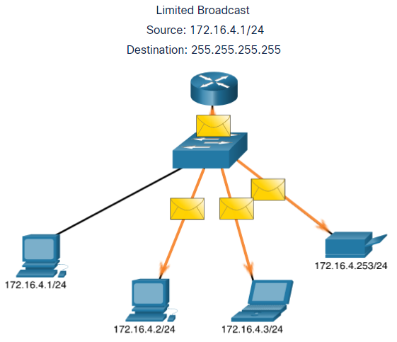
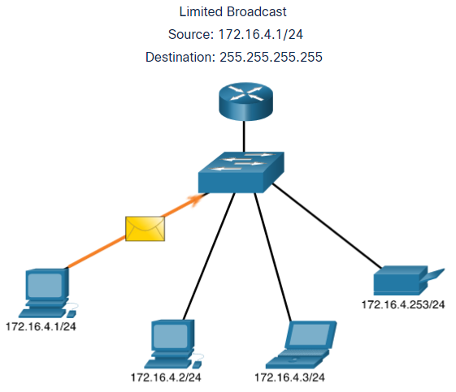
IPv4 Unicast, Broadcast và Multicast Broadcast
quảng bá đang gửi một gói đến tất cả các địa chỉ IP đích khác.
Ví dụ: PC tại 172.16.4.1 gửi gói quảng bá tới tất cả các Host IPv4.
Notes:
11 – Địa chỉ IPv4
11.2 – IPv4 Unicast, Broadcast và Multicast
11.2.2 – Phát sóng

Slide 27
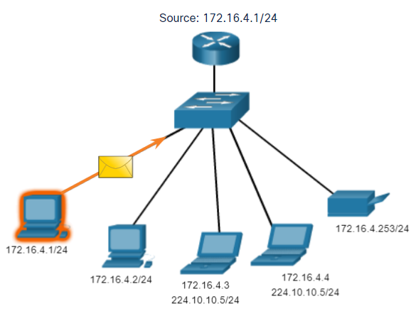
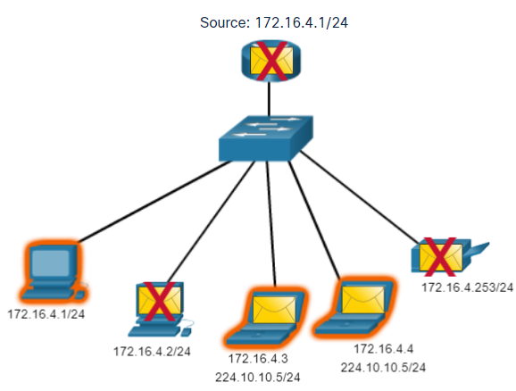
IPv4 Unicast, Broadcast và Multicast Multicast
multicast đang gửi một gói đến một nhóm địa chỉ multicast.
Ví dụ: PC tại 172.16.4.1 gửi gói multicast đến địa chỉ nhóm multicast 224.10.10.5.
Notes:
11 – Địa chỉ IPv4
11.2 – IPv4 Unicast, Broadcast và Multicast
11.2.3 – Đa hướng
11.2.4 – Hoạt động - Unicast, Broadcast hoặc Multicast

Slide 28
11.3 Các loại địa chỉ IPv4
Notes:
11 – Địa chỉ IPv4
11.3 – Các loại địa chỉ IPv4

Slide 29
Các loại địa chỉ IPv4 Địa chỉ IPv4 Public và Private
Như được định nghĩa trong RFC 1918, các địa chỉ IPv4 public được định tuyến toàn cầu giữa các bộ định tuyến của nhà cung cấp dịch vụ internet (ISP).
Tuy nhiên, địa chỉ private không thể định tuyến trên toàn cầu.
Địa chỉ private là các khối địa chỉ phổ biến được hầu hết các tổ chức sử dụng để gán địa chỉ IPv4 cho Host nội bộ.
Địa chỉ IPv4 private không phải là duy nhất và có thể được sử dụng nội bộ trong bất kỳ mạng nào.
Địa chỉ mạng và tiền tố | Dải địa chỉ riêng RFC 1918
10.0.0.0/8 | 10.0.0.0 - 10.255.255.255
172.16.0.0/12 | 172.16.0.0 - 172.31.255.255
192.168.0.0/16 | 192.168.0.0 - 192.168.255.255
Notes:
11 – Địa chỉ IPv4
11.3 – Các loại địa chỉ IPv4
11.3.1 – Địa chỉ IPv4 công cộng và riêng tư

Slide 30
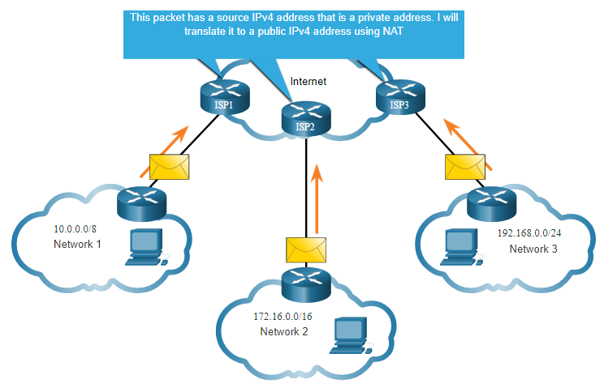
Các loại địa chỉ IPv4 định tuyến tới Internet
Dịch địa chỉ mạng (NAT) dịch địa chỉ IPv4 riêng tư sang địa chỉ IPv4 công cộng.
NAT thường được bật trên bộ định tuyến biên kết nối với internet.
Nó dịch địa chỉ riêng nội bộ thành địa chỉ IP công cộng toàn cầu.
Notes:
11 – Địa chỉ IPv4
11.3 – Các loại địa chỉ IPv4
11.3.2 – Định tuyến tới Internet
11.3.3 – Hoạt động - Truyền hoặc chặn địa chỉ IPv4

Slide 31

Các loại địa chỉ IPv4 Địa chỉ IPv4 sử dụng đặc biệt
Địa chỉ loopback
127.0.0.0 /8 (127.0.0.1 đến 127.255.255.254)
Thường được xác định là chỉ 127.0.0.1
Được sử dụng trên Host để kiểm tra xem TCP/IP có hoạt động hay không.
Địa chỉ liên kết cục bộ Link-Local
169.254.0.0 /16 (169.254.0.1 đến 169.254.255.254)
Thường được gọi là địa chỉ Địa chỉ IP riêng tự động (APIPA) hoặc địa chỉ tự gán.
Được sử dụng bởi các máy khách Windows DHCP để tự cấu hình khi không có Host DHCP.
Notes:
11 – Địa chỉ IPv4
11.3 – Các loại địa chỉ IPv4
11.3.4 – Địa chỉ IPv4 sử dụng đặc biệt

Slide 32
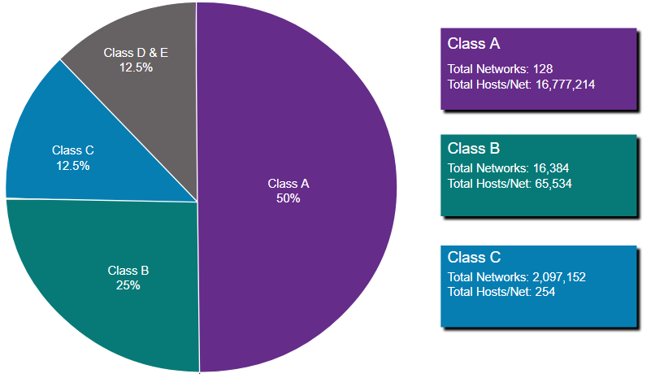
Các loại địa chỉ IPv4 Địa chỉ phân loại kế thừa
RFC 790 (1981) phân bổ địa chỉ IPv4 theo lớp
Lớp A (0.0.0.0/8 đến 127.0.0.0/8)
Loại B (128.0.0.0 /16 – 191.255.0.0 /16)
Lớp C (192.0.0.0 /24 – 223.255.255.0 /24)
Lớp D (224.0.0.0 đến 239.0.0.0)
Lớp E (240.0.0.0 – 255.0.0.0)
Địa chỉ phân loại lãng phí nhiều địa chỉ IPv4.
Việc phân bổ địa chỉ theo lớp đã được thay thế bằng địa chỉ không theo lớp, bỏ qua các quy tắc của các lớp (A, B, C).
Notes:
11 – Địa chỉ IPv4
11.3 – Các loại địa chỉ IPv4
11.3.5 – Địa chỉ phân loại kế thừa

Slide 33
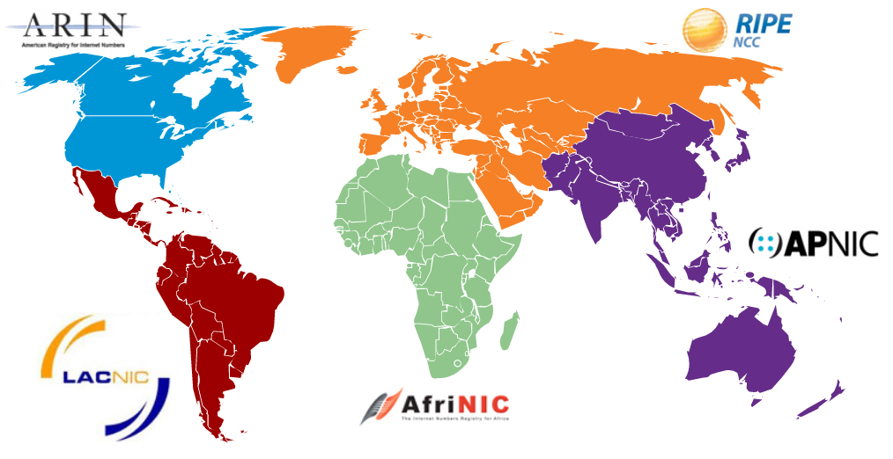
Các loại địa chỉ IPv4 Phân bổ địa chỉ IP
Cơ quan cấp số hiệu Internet Internet Assigned Numbers Authority (IANA) quản lý và phân bổ các khối địa chỉ IPv4 và IPv6 cho năm Cơ quan đăng ký Internet khu vực Regional Internet Registries (RIR).
RIR chịu trách nhiệm phân bổ địa chỉ IP cho các ISP cung cấp khối địa chỉ IPv4 cho các ISP và tổ chức nhỏ hơn.
Notes:
11 – Địa chỉ IPv4
11.3 – Các loại địa chỉ IPv4
11.3.6 – Gán địa chỉ IP
11.3.7 – Hoạt động - Địa chỉ IPv4 công khai hoặc riêng tư
11.3.8 – Kiểm tra hiểu biết của bạn - Các loại địa chỉ IPv4

Slide 34
11.4 Phân đoạn mạng
Notes:
11 – Địa chỉ IPv4
11.4 – Phân đoạn mạng

Slide 35
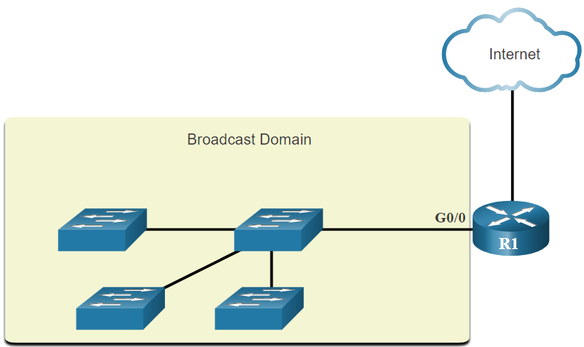
Phân đoạn mạng Miền phát sóng và phân đoạn
Nhiều giao thức sử dụng chương trình phát sóng hoặc phát đa hướng (ví dụ: ARP sử dụng chương trình phát sóng để định vị các thiết bị khác, Host gửi chương trình phát sóng DHCP khám phá để định vị Host DHCP.)
Switch truyền quảng bá ra tất cả các giao diện ngoại trừ giao diện mà nó được nhận.
Thiết bị duy nhất dừng phát sóng là bộ định tuyến.
Bộ định tuyến không truyền bá chương trình phát sóng.
Mỗi giao diện bộ định tuyến kết nối với một miền quảng bá và các chương trình phát sóng chỉ được truyền trong miền quảng bá cụ thể đó.
Notes:
11 – Địa chỉ IPv4
11.4 – Phân đoạn mạng
11.4.1 – Miền phát sóng và phân đoạn

Slide 36
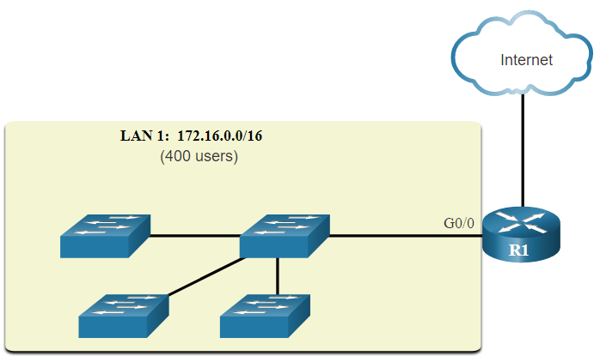
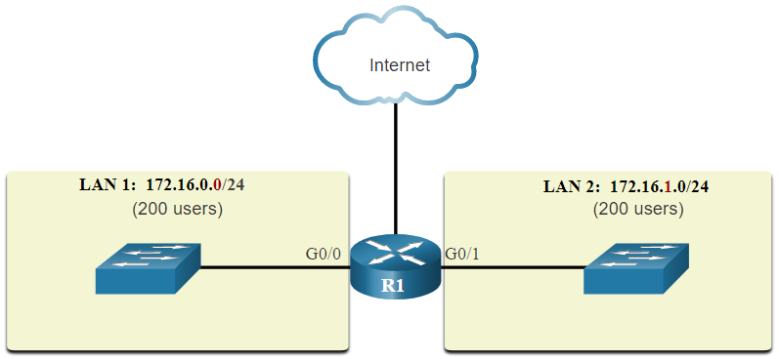
về phân đoạn mạng với các miền phát sóng lớn
Một vấn đề với miền phát sóng lớn là các Host này có thể tạo ra các chương trình phát sóng quá mức và ảnh hưởng tiêu cực đến mạng.
Giải pháp là giảm kích thước mạng để tạo các miền quảng bá nhỏ hơn trong quy trình gọi là mạng con.
Chia địa chỉ mạng 172.16.0.0 /16 thành hai mạng con, mỗi mạng 200 người dùng: 172.16.0.0 /24 và 172.16.1.0 /24.
Các chương trình phát sóng chỉ được truyền bá trong các miền phát sóng nhỏ hơn.
Notes:
11 – Địa chỉ IPv4
11.4 – Phân đoạn mạng
11.4.2 – Sự cố với miền phát sóng lớn

Slide 37
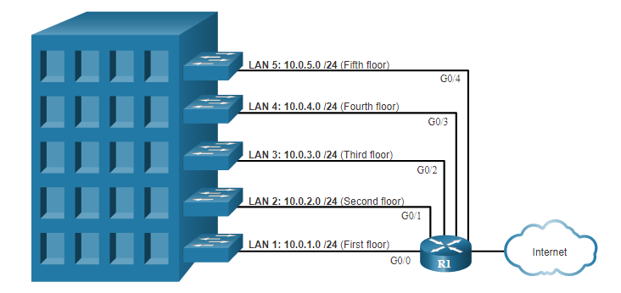
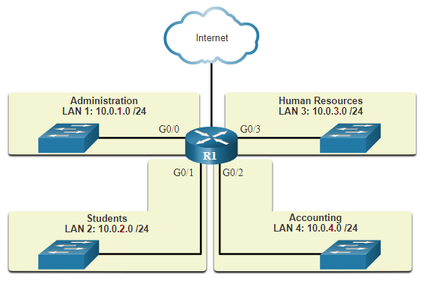
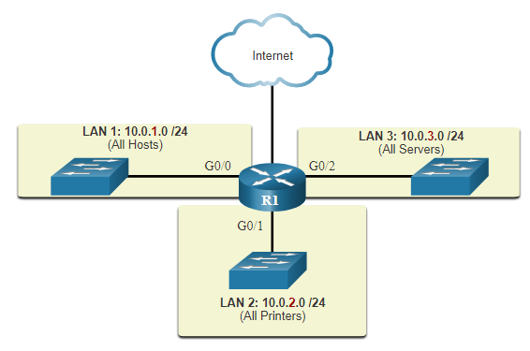
Lý do phân đoạn mạng
Mạng con làm giảm lưu lượng mạng tổng thể và cải thiện hiệu suất mạng.
Nó có thể được sử dụng để thực hiện các chính sách bảo mật giữa các mạng con.
Mạng con làm giảm số lượng thiết bị bị ảnh hưởng bởi lưu lượng phát sóng bất thường.
Mạng con được sử dụng vì nhiều lý do bao gồm:
Vị trí
Nhóm hoặc Chức năng
Loại thiết bị
Notes:
11 – Địa chỉ IPv4
11.4 – Phân đoạn mạng
11.4.3 – Lý do phân đoạn mạng
11.4.4 – Kiểm tra hiểu biết của bạn - Phân đoạn mạng

Slide 38
Lý do phân đoạn mạng
Vị trí
Nhóm hoặc Chức năng
Loại thiết bị
Notes:
11 – Địa chỉ IPv4
11.4 – Phân đoạn mạng
11.4.3 – Lý do phân đoạn mạng
11.4.4 – Kiểm tra hiểu biết của bạn - Phân đoạn mạng

Slide 39
11.5 Mạng con một mạng IPv4
Notes:
11 – Địa chỉ IPv4
11.5 – Mạng con một mạng IPv4

Slide 40
Mạng con Mạng con mạng IPv4 trên ranh giới Octet
Các mạng được chia mạng dễ dàng nhất ở ranh giới octet của /8, /16 và /24.
Lưu ý rằng việc sử dụng độ dài tiền tố dài hơn sẽ làm giảm số lượng Host trên mỗi mạng con.
Prefix | subnet mark | subnet markở dạng nhị phân (n = mạng, h = Host) | # Host
/8 | 255 .0.0.0 | nnnnnnnn .hhhhhhhh.hhhhhhhh.hhhhhhhhh 11111111 .00000000.00000000.00000000 | 16.777.214
/16 | 255.255 .0.0 | nnnnnnnn.nnnnnnnn .hhhhhhhh.hhhhhhhhh 11111111.11111111 .00000000.00000000 | 65.534
/24 | 255.255.255 .0 | nnnnnnnn.nnnnnnnn . nnnnnnnn .hhhhhhhhh 11111111.11111111.11111111 .00000000 | 254
Notes:
11 – Địa chỉ IPv4
11.5 – Mạng con một mạng IPv4
11.5.1 – Mạng con trên ranh giới Octet

Slide 41
Mạng con Mạng con mạng IPv4 trên ranh giới Octet (Tiếp theo)
Trong bảng đầu tiên, 10.0.0.0/8 được chia mạng con bằng cách sử dụng /16 và trong bảng thứ hai, mặt nạ /24.
Địa chỉ mạng con (256 mạng con có thể có) | Phạm vi Host (65.534 Host có thể có trên mỗi mạng con) | Broacast
10,0 .0,0 /16 | 10.0 .0.1 - 10.0 .255.254 | 10.0 .255.255
10.1. 0,0 /16 | 10.1 .0.1 - 10.1 .255.254 | 10.1 .255.255
10,2 .0,0 /16 | 10.2 .0.1 - 10.2 .255.254 | 10.2 .255.255
10.3 .0.0 /16 | 10.3 .0.1 - 10.3 .255.254 | 10.3 .255.255
10,4 .0,0 /16 | 10.4 .0.1 - 10.4 .255.254 | 10.4 .255.255
10,5 .0,0 /16 | 10,5 .0.1 - 10.5 .255.254 | 10.5 .255.255
10,6 .0,0 /16 | 10.6 .0.1 - 10.6 .255.254 | 10.6 .255.255
10.7 .0.0 /16 | 10.7 .0.1 - 10.7 .255.254 | 10.7 .255.255
... | ... | ...
10.255 .0.0 /16 | 10.255 .0.1 - 10.255 .255.254 | 10.255 .255.255
Địa chỉ mạng con (65.536 mạng con có thể có) | Phạm vi Host (254 Host có thể có trên mỗi mạng con) | Broacast
10.0.0 .0 /24 | 10.0.0 .1 - 10.0.0 .254 | 10.0.0 .255
10.0.1 .0 /24 | 10.0.1 .1 - 10.0.1 .254 | 10.0.1 .255
10.0.2 .0 /24 | 10.0.2 .1 - 10.0.2 .254 | 10.0.2 .255
… | … | …
10.0.255 .0 /24 | 10.0.255 .1 - 10.0.255 .254 | 10.0.255 .255
10.1.0 .0 /24 | 10.1.0 .1 - 10.1.0 .254 | 10.1.0 .255
10.1.1 .0 /24 | 10.1.1 .1 - 10.1.1 .254 | 10.1.1 .255
10.1.2 .0 /24 | 10.1.2 .1 - 10.1.2 .254 | 10.1.2 .255
… | … | …
10.100.0 .0 /24 | 10.100.0 .1 - 10.100.0 .254 | 10.100.0 .255
... | ... | ...
10.255.255 .0 /24 | 10.255.255 .1 - 10.2255.255 .254 | 10.255.255 .255
Notes:
11 – Địa chỉ IPv4
11.5 – Mạng con một mạng IPv4
11.5.1 – Mạng con trên ranh giới Octet (Tiếp theo)

Slide 42
Mạng con Mạng con mạng IPv4 trong ranh giới Octet
Tham khảo bảng để biết sáu cách phân mạng mạng /24.
Prefix | subnet mark | subnet markở dạng nhị phân (n = mạng, h = Host) | # mạng con | # Host
/25 | 255.255.255.128 | nnnnnnnn.nnnnnnnn.nnnnnnnn. n hhhhhhh 11111111.11111111.11111111. 1 0000000 | 2 | 126
/26 | 255.255.255.192 | nnnnnnnn.nnnnnnnn.nnnnnnnn. nn hhhhhh 11111111.11111111.11111111. 11 000000 | 4 | 62
/27 | 255.255.255.224 | nnnnnnnn.nnnnnnnn.nnnnnnnn. nnn hhhh 11111111.11111111.11111111. 111 00000 | 8 | 30
/28 | 255.255.255.240 | nnnnnnnn.nnnnnnnn.nnnnnnnn. nnnn hhhh 11111111.11111111.11111111. 1111 0000 | 16 | 14
/29 | 255.255.255.248 | nnnnnnnn.nnnnnnnn.nnnnnnnn. nnnn hhh 11111111.11111111.11111111. 11111 000 | 32 | 6
/30 | 255.255.255.252 | nnnnnnnn.nnnnnnnn.nnnnnnnn. nnnnnn hh 11111111.11111111.11111111. 111111 00 | 64 | 2
Notes:
11 – Địa chỉ IPv4
11.5 – Mạng con một mạng IPv4
11.5.2 – Mạng con trong ranh giới Octet

Slide 43
Mạng con một video mạng IPv4 – subnet mark
Video này sẽ trình bày quá trình chia mạng con.
Notes:
11 – Địa chỉ IPv4
11.5 – Mạng con một mạng IPv4
11.5.3 – Video – subnet mark

Slide 44
Mạng con một video mạng IPv4 – Mạng con có con số kỳ diệu
Video này sẽ trình diễn cách chia mạng con bằng con số kỳ diệu.
Notes:
11 – Địa chỉ IPv4
11.5 – Mạng con một mạng IPv4
11.5.4 – Video – Mạng con có số ma thuật

Slide 45
Subnet một mạng IPv4 Packet Tracer – Subnet một mạng IPv4
Trong Packet Tracer này, bạn sẽ làm như sau:
Thiết kế sơ đồ mạng con IPv4
Định cấu hình thiết bị
Kiểm tra và khắc phục sự cố mạng
Notes:
11 – Địa chỉ IPv4
11.5 – Mạng con một mạng IPv4
11.5.5 – Trình theo dõi gói – Chia mạng con cho mạng IPv4

Slide 46
11.6 Mạng con a Tiền tố gạch chéo 16 và tiền tố gạch chéo 8
Notes:
11 – Địa chỉ IPv4
11.6 – Mạng con có tiền tố gạch chéo 16 và tiền tố gạch chéo 8

Slide 47
Mạng con a Tiền tố gạch chéo 16 và tiền tố gạch chéo 8 Tạo mạng con có tiền tố gạch chéo 16
Độ dài tiền tố | subnet mark | Địa chỉ mạng (n = mạng, h = Host) | # mạng con | # Host
/17 | 255.255. 128 .0 | nnnnnnnn.nnnnnnnn. n hhhhhhh.hhhhhhhhhh 11111111.11111111. 1 0000000.00000000 | 2 | 32766
/18 | 255.255. 192.0 _ | nnnnnnnn.nnnnnnnn. nn hhhhhh.hhhhhhh 11111111.11111111. 11 000000.00000000 | 4 | 16382
/19 | 255.255. 224.0 _ | nnnnnnnn.nnnnnnnn. nnn hhhhh.hhhhhhhhhh 11111111.11111111. 111 00000.00000000 | số 8 | 8190
/20 | 255.255. 240,0 _ | nnnnnnnn.nnnnnnnn. nnnn hhhh.hhhhhhhhhh 11111111.11111111. 1111 0000.00000000 | 16 | 4094
/21 | 255.255. 248.0 _ | nnnnnnnn.nnnnnnnn. nnnnn hhh.hhhhhhhhhh 11111111.11111111. 11111 000.00000000 | 32 | 2046
/22 | 255.255. 252.0 _ | nnnnnnnn.nnnnnnnn. nnnnnn hh.hhhhhhhhh 11111111.11111111. 111111 00.00000000 | 64 | 1022
/23 | 255.255. 254.0 _ | nnnnnnnn.nnnnnnnn. nnnnnnn h.hhhhhhhhhh 11111111.11111111. 1111111 0,00000000 | 128 | 510
/24 | 255.255. 255 . 0 | nnnnnnnn.nnnnnnnn. nnnnnnnn .hhhhhhhhh 11111111.11111111. 11111111 .00000000 | 256 | 254
/25 | 255.255. 255 . 128 | nnnnnnnn.nnnnnnnn. nnnnnnnn.n hhhhhhh 11111111.11111111. 11111111.1 0000000 | 512 | 126
/26 | 255.255. 255 . 192 | nnnnnnnn.nnnnnnnn. nnnnnnnn.nn hhhhhh 11111111.11111111. 11111111.11 000000 | 1024 | 62
/27 | 255.255. 255 . 224 | nnnnnnnn.nnnnnnnn. nnnnnnnn.nnn hhhh 11111111.11111111. 11111111.111 00000 | 2048 | 30
/28 | 255.255 .255. 240 | nnnnnnnn.nnnnnnnn. nnnnnnnn.nnnn hhhh 11111111.11111111. 11111111.1111 0000 | 4096 | 14
/29 | 255.255. 255 . 248 | nnnnnnnn.nnnnnnnn. nnnnnnnn.nnnnn hhh 11111111.11111111. 11111111.11111 000 | 8192 | 6
/30 | 255.255. 255. 252 | nnnnnnnn.nnnnnnnn. nnnnnnnn.nnnnnn hh 11111111.11111111. 11111111.111111 00 | 16384 | 2
Bảng nêu bật tất cả các tình huống có thể xảy ra đối với việc chia mạng con tiền tố /16.
Notes:
11 – Địa chỉ IPv4
11.6 – Mạng con có tiền tố gạch chéo 16 và tiền tố gạch chéo 8
11.6.1 – Tạo mạng con có tiền tố Slash 16

Slide 48
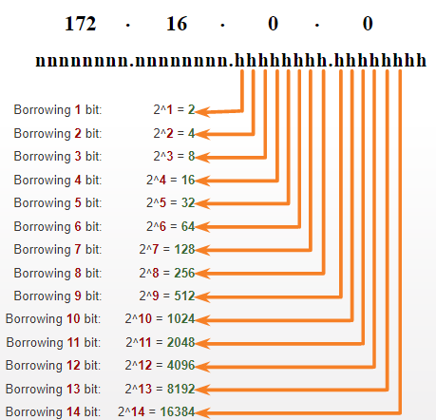
Mạng con a Slash 16 và tiền tố Slash 8 Tạo 100 mạng con với tiền tố Slash 16
Hãy xem xét một doanh nghiệp lớn yêu cầu ít nhất 100 mạng con và đã chọn địa chỉ riêng 172.16.0.0/16 làm địa chỉ mạng nội bộ của mình.
Hình này hiển thị số mạng con có thể được tạo khi mượn bit từ octet thứ ba và octet thứ tư.
Lưu ý rằng hiện tại có thể mượn tối đa 14 bit Host (nghĩa là không thể mượn hai bit cuối cùng).
Để đáp ứng yêu cầu 100 mạng con cho doanh nghiệp, cần phải mượn 7 bit (tức là 2 ⁷ = 128 mạng con) (tổng cộng có 128 mạng con).
Notes:
11 – Địa chỉ IPv4
11.6 – Mạng con có tiền tố gạch chéo 16 và tiền tố gạch chéo 8
11.6.2 – Tạo 100 mạng con với tiền tố Slash 16

Slide 49
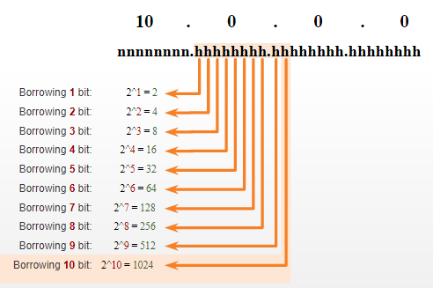
Mạng con a Slash 16 và tiền tố Slash 8 Tạo 1000 mạng con với tiền tố Slash 8
Hãy xem xét một ISP nhỏ yêu cầu 1000 mạng con cho các máy khách của mình sử dụng địa chỉ mạng 10.0.0.0/8, nghĩa là có 8 bit trong phần mạng và 24 bit Host có sẵn để mượn để tạo mạng con.
Hình hiển thị số lượng mạng con có thể được tạo khi mượn bit từ mạng thứ hai và thứ ba.
Lưu ý rằng hiện tại có thể mượn tối đa 22 bit Host (nghĩa là không thể mượn hai bit cuối cùng).
Để đáp ứng yêu cầu 1000 mạng con cho doanh nghiệp, cần phải mượn 10 bit (tức là 2
Notes:
11 – Địa chỉ IPv4
11.6 – Mạng con có tiền tố gạch chéo 16 và tiền tố gạch chéo 8
11.6.3 – Tạo 1000 mạng con với tiền tố Slash 8

Slide 50
Mạng con a Slash 16 và Video tiền tố Slash 8 – Mạng con trên nhiều octets
Video này sẽ trình bày cách tạo mạng con trên nhiều octet.
Notes:
11 – Địa chỉ IPv4
11.6 – Mạng con có tiền tố gạch chéo 16 và tiền tố gạch chéo 8
11.6.4 – Video – Mạng con trên nhiều octets
11.6.5 – Hoạt động - Tính toán Subnet Mask

Slide 51
Mạng con a Slash 16 và Phòng thí nghiệm tiền tố Slash 8 – Tính toán mạng con IPv4
Trong phòng thí nghiệm này, bạn sẽ hoàn thành các mục tiêu sau:
Phần 1: Xác định mạng con địa chỉ IPv4
Phần 2: Tính toán mạng con địa chỉ IPv4
Notes:
11 – Địa chỉ IPv4
11.6 – Mạng con có tiền tố gạch chéo 16 và tiền tố gạch chéo 8
11.6.6 – Lab – Tính toán mạng con IPv4

Slide 52
11.7 Mạng con đáp ứng yêu cầu
Notes:
11 – Địa chỉ IPv4
11.7 – Mạng con đáp ứng yêu cầu

Slide 53
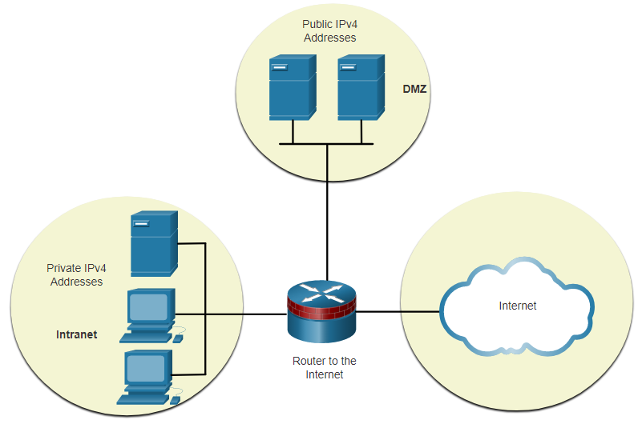
Mạng con đáp ứng yêu cầu Mạng con riêng tư so với không gian địa chỉ IPv4 công cộng
Mạng doanh nghiệp sẽ có:
Mạng nội bộ - Mạng nội bộ của công ty thường sử dụng địa chỉ IPv4 riêng.
DMZ – Một Host đối mặt với internet của công ty. Các thiết bị trong DMZ sử dụng địa chỉ IPv4 công cộng.
Một công ty có thể sử dụng 10.0.0.0/8 và mạng con trên ranh giới mạng /16 hoặc /24.
Các thiết bị DMZ sẽ phải được cấu hình bằng địa chỉ IP công cộng.
Notes:
11 – Địa chỉ IPv4
11.7 – Mạng con đáp ứng yêu cầu
11.7.1 – Không gian địa chỉ IPv4 mạng con riêng tư và công cộng

Slide 54
Mạng con đáp ứng yêu cầu Giảm thiểu địa chỉ IPv4 Host không được sử dụng và tối đa hóa mạng con
Có hai điều cần cân nhắc khi lập kế hoạch mạng con:
Số lượng địa chỉ Host cần thiết cho mỗi mạng
Số lượng mạng con riêng lẻ cần thiết
Độ dài tiền tố | subnet mark | subnet markở dạng nhị phân (n = mạng, h = Host) | # mạng con | # Host
/25 | 255.255.255.128 | nnnnnnnn.nnnnnnnn.nnnnnnnn. n hhhhhhh 11111111.11111111.11111111. 1 0000000 | 2 | 126
/26 | 255.255.255.192 | nnnnnnnn.nnnnnnnn.nnnnnnnn. nn hhhhhh 11111111.11111111.11111111. 11 000000 | 4 | 62
/27 | 255.255.255.224 | nnnnnnnn.nnnnnnnn.nnnnnnnn. nnn hhhh 11111111.11111111.11111111. 111 00000 | 8 | 30
/28 | 255.255.255.240 | nnnnnnnn.nnnnnnnn.nnnnnnnn. nnnn hhhh 11111111.11111111.11111111. 1111 0000 | 16 | 14
/29 | 255.255.255.248 | nnnnnnnn.nnnnnnnn.nnnnnnnn. nnnn hhh 11111111.11111111.11111111. 11111 000 | 32 | 6
/30 | 255.255.255.252 | nnnnnnnn.nnnnnnnn.nnnnnnnn. nnnnnn hh 11111111.11111111.11111111. 111111 00 | 64 | 2
Notes:
11 – Địa chỉ IPv4
11.7 – Mạng con đáp ứng yêu cầu
11.7.2 – Giảm thiểu địa chỉ IPv4 Host không được sử dụng và tối đa hóa mạng con

Slide 55
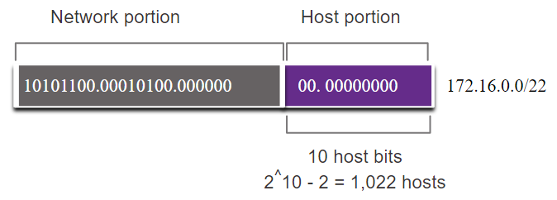
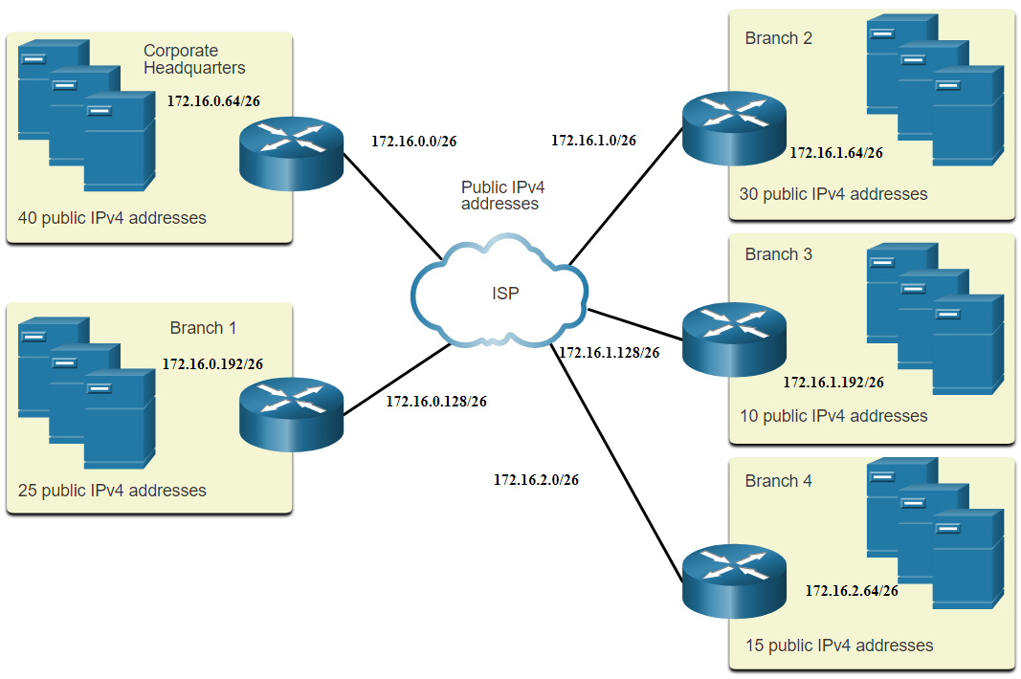
Mạng con đáp ứng các yêu cầu Ví dụ: Mạng con IPv4 hiệu quả
Trong ví dụ này, trụ sở công ty đã được cấp một địa chỉ mạng công cộng 172.16.0.0/22 (10 bit Host) bởi ISP cung cấp 1.022 địa chỉ Host.
Có năm địa điểm và do đó có năm kết nối internet, điều đó có nghĩa là tổ chức yêu cầu 10 mạng con với mạng con lớn nhất yêu cầu 40 địa chỉ.
Nó phân bổ 10 mạng con với subnet mark/26 (tức là 255.255.255.192).
Notes:
11 – Địa chỉ IPv4
11.7 – Mạng con đáp ứng yêu cầu
11.7.3 – Ví dụ: Mạng con IPv4 hiệu quả
11.7.4 – Hoạt động - Xác định số lượng bit cần mượn

Slide 56
Mạng con để đáp ứng yêu cầu Trình theo dõi gói - Kịch bản mạng con
Trong Packet Tracer này, bạn sẽ làm như sau:
Thiết kế sơ đồ địa chỉ IP
Gán địa chỉ IP cho thiết bị mạng và xác minh kết nối
Notes:
11 – Địa chỉ IPv4
11.7 – Mạng con đáp ứng yêu cầu
11.7.5 – Trình theo dõi gói – Kịch bản chia mạng

Slide 57
11.8 VLSM
Notes:
11 – Địa chỉ IPv4
11.8 – VLSM

Slide 58
VLSM – Khái niệm cơ bản về VLSM
Video này sẽ giải thích những điều cơ bản về VLSM.
Notes:
11 – Địa chỉ IPv4
11.8 – VLSM
11.8.1 – Video – Khái niệm cơ bản về VLSM

Slide 59
VLSM – Ví dụ về VLSM
Video này sẽ trình bày cách tạo mạng con cụ thể theo nhu cầu của mạng.
Notes:
11 – Địa chỉ IPv4
11.8 – VLSM
11.8.2 – Video – Ví dụ về VLSM

Slide 60
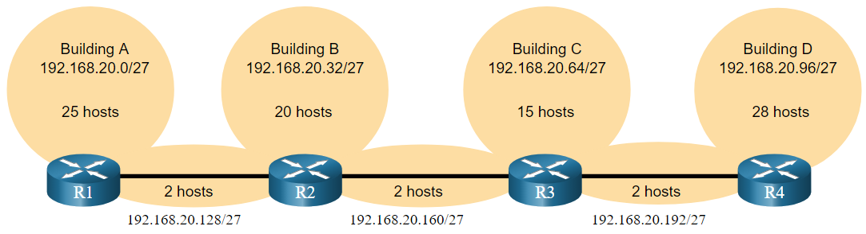
Bảo tồn địa chỉ IPv4 VLSM
Với cấu trúc liên kết, cần có 7 mạng con (tức là bốn mạng LAN và ba liên kết WAN) và số lượng Host lớn nhất là ở Tòa nhà D với 28 Host.
Mặt nạ /27 sẽ cung cấp 8 mạng con gồm 30 địa chỉ IP Host và do đó hỗ trợ cấu trúc liên kết này.
Notes:
11 – Địa chỉ IPv4
11.8 – VLSM
11.8.3 – Bảo toàn địa chỉ IPv4

Slide 61
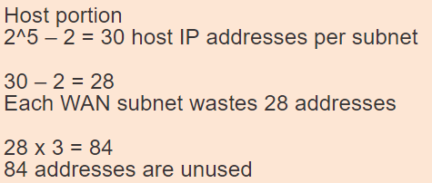
VLSM (Tiếp theo)
Tuy nhiên, các liên kết WAN điểm-điểm chỉ yêu cầu hai địa chỉ và do đó lãng phí 28 địa chỉ cho mỗi địa chỉ trong tổng số 84 địa chỉ không được sử dụng.
Áp dụng sơ đồ mạng con truyền thống cho kịch bản này không hiệu quả lắm và gây lãng phí.
VLSM được phát triển để tránh lãng phí địa chỉ bằng cách cho phép chúng tôi chia mạng con.
Notes:
11 – Địa chỉ IPv4
11.8 – VLSM
11.8.3 – Bảo toàn địa chỉ IPv4

Slide 62
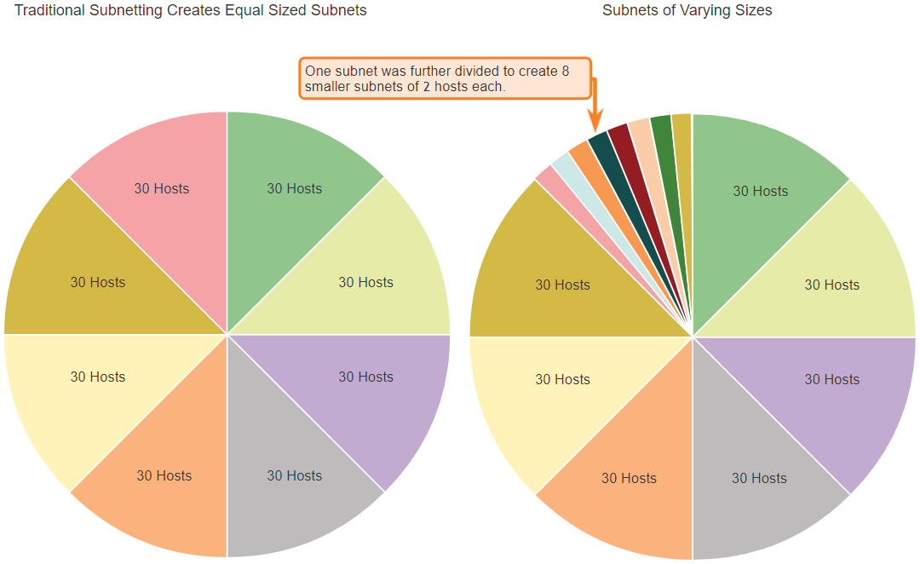
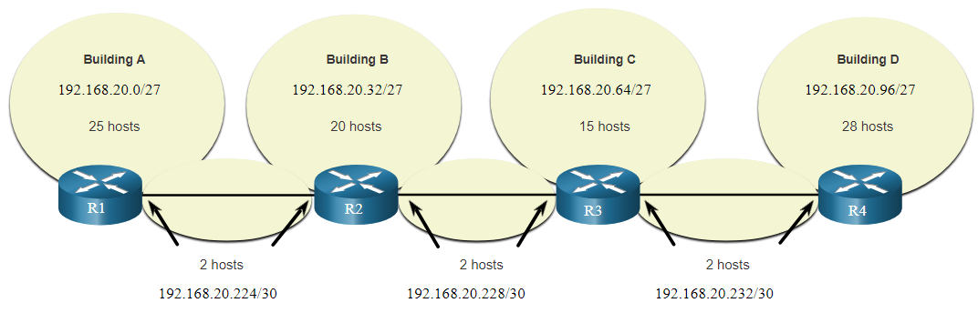
VLSM VLSM
Phía bên trái hiển thị sơ đồ mạng con truyền thống (tức là cùng một subnet mark) trong khi phía bên phải minh họa cách VLSM có thể được sử dụng để chia mạng con một mạng con và chia mạng con cuối cùng thành 8/30 mạng con.
Khi sử dụng VLSM, luôn bắt đầu bằng việc đáp ứng các yêu cầu về Host của mạng con lớn nhất và tiếp tục chia mạng con cho đến khi đáp ứng được các yêu cầu về Host của mạng con nhỏ nhất.
Cấu trúc liên kết kết quả với VLSM được áp dụng.
Notes:
11 – Địa chỉ IPv4
11.8 – VLSM
11.8.4 – VLSM

Slide 63
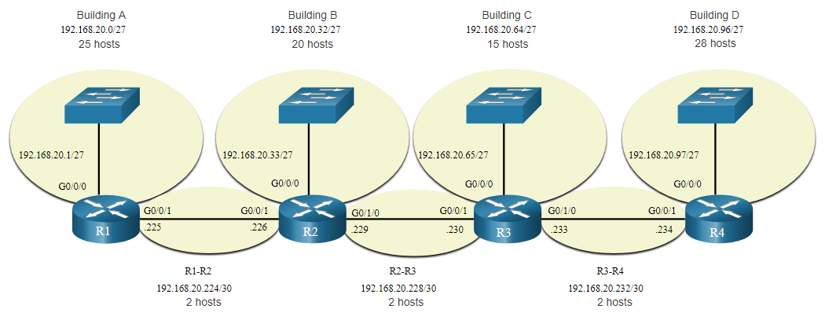
VLSM VLSM Phân bổ địa chỉ cấu trúc liên kết
Bằng cách sử dụng mạng con VLSM, mạng LAN và mạng liên bộ định tuyến có thể được xử lý mà không lãng phí không cần thiết như được hiển thị trong sơ đồ cấu trúc liên kết logic.
Notes:
11 – Địa chỉ IPv4
11.8 – VLSM
11.8.5 – Gán địa chỉ cấu trúc liên kết VLSM
11.8.6 – Hoạt động - Thực hành VLSM

Slide 64
11.9 Thiết kế có cấu trúc
Notes:
11 – Địa chỉ IPv4
11.9 – Thiết kế có cấu trúc

Slide 65
Thiết kế có cấu trúc Quy hoạch địa chỉ mạng IPv4
Quy hoạch mạng IP là rất quan trọng để phát triển giải pháp có thể mở rộng cho mạng doanh nghiệp.
Để phát triển sơ đồ đánh địa chỉ rộng mạng IPv4, bạn cần biết cần bao nhiêu mạng con, bao nhiêu Host mà một mạng con cụ thể yêu cầu, thiết bị nào là một phần của mạng con, phần nào trong mạng của bạn sử dụng địa chỉ riêng và phần nào sử dụng địa chỉ công cộng, và nhiều yếu tố quyết định khác.
Kiểm tra nhu cầu sử dụng mạng của tổ chức và cách cấu trúc các mạng con.
Thực hiện nghiên cứu yêu cầu mạng bằng cách xem xét toàn bộ mạng để xác định cách phân đoạn từng khu vực.
Xác định số lượng mạng con cần thiết và số lượng Host trên mỗi mạng con.
Xác định nhóm địa chỉ DHCP và nhóm Vlan lớp 2.
Notes:
11 – Địa chỉ IPv4
11.9 – Thiết kế có cấu trúc
11.9.1 – Quy hoạch địa chỉ mạng IPv4

Slide 66
Thiết kế có cấu trúc Gán địa chỉ thiết bị
Trong mạng, có nhiều loại thiết bị khác nhau yêu cầu địa chỉ:
Máy khách người dùng cuối – Hầu hết sử dụng DHCP để giảm lỗi và gánh nặng cho nhân viên hỗ trợ mạng. Máy khách IPv6 có thể lấy thông tin địa chỉ bằng DHCPv6 hoặc SLAAC.
Host và thiết bị ngoại vi – Chúng phải có địa chỉ IP tĩnh có thể dự đoán được.
Host có thể truy cập từ internet – Host phải có địa chỉ IPv4 công cộng, thường được truy cập bằng NAT.
Thiết bị trung gian – Thiết bị được gán địa chỉ để quản lý, giám sát và bảo mật mạng.
Cổng – Bộ định tuyến và thiết bị tường lửa là cổng cho các Host trong mạng đó.
Khi phát triển sơ đồ địa chỉ IP, thông thường bạn nên thiết lập một mẫu về cách phân bổ địa chỉ cho từng loại thiết bị.
Notes:
11 – Địa chỉ IPv4
11.9 – Thiết kế có cấu trúc
11.9.2 – Gán địa chỉ thiết bị

Slide 67
thiết kế có cấu trúc - Thực hành thiết kế và triển khai VLSM
Trong Packet Tracer này, bạn sẽ làm như sau:
Kiểm tra các yêu cầu mạng
Thiết kế sơ đồ đánh địa chỉ VLSM
Gán địa chỉ IP cho thiết bị và xác minh kết nối
Notes:
11 – Địa chỉ IPv4
11.9 – Thiết kế có cấu trúc
11.9.3 – Packet Tracer – Thực hành thiết kế và triển khai VLSM

Slide 68
11.10 Thực hành và kiểm tra mô-đun
Notes:
11 – Địa chỉ IPv4
11.10 Thực hành và kiểm tra mô-đun

Slide 69
thiết kế có cấu trúc – Thiết kế và triển khai sơ đồ địa chỉ VLSM
Trong Packet Tracer này, bạn sẽ làm như sau:
Thiết kế sơ đồ địa chỉ IP VLSM theo yêu cầu
Định cấu hình địa chỉ trên thiết bị mạng và Host
Xác minh kết nối IP
Khắc phục sự cố kết nối theo yêu cầu.
Notes:
11 – Địa chỉ IPv4
11.10 – Thiết kế có cấu trúc
11.10.1 – Trình theo dõi gói – Thiết kế và triển khai sơ đồ địa chỉ VLSM

Slide 70
thiết kế có cấu trúc - Thiết kế và triển khai sơ đồ địa chỉ VLSM
Trong phòng thí nghiệm này, bạn sẽ hoàn thành các mục tiêu sau:
Kiểm tra yêu cầu mạng
Thiết kế sơ đồ địa chỉ VLSM
Cáp và cấu hình mạng IPv4
Notes:
11 – Địa chỉ IPv4
11.10 – Thiết kế có cấu trúc
11.10.2 – Lab - Thiết kế và triển khai sơ đồ địa chỉ VLSM

Slide 71
Thực hành mô-đun và bài kiểm tra Tôi đã học được gì trong mô-đun này?
Cấu trúc địa chỉ IP bao gồm địa chỉ mạng phân cấp 32 bit xác định mạng và phần Host. Các thiết bị mạng sử dụng quy trình được gọi là ANDing bằng cách sử dụng địa chỉ IP và subnet markliên quan để xác định các phần mạng và Host.
Các gói IPv4 đích có thể là unicast, Broadcast và Multicast.
Có các địa chỉ IP có thể định tuyến toàn cầu do IANA chỉ định và có ba dải địa chỉ mạng IP riêng không thể định tuyến trên toàn cầu nhưng có thể được sử dụng trên tất cả các mạng riêng nội bộ.
Giảm miền quảng bá lớn bằng cách sử dụng mạng con để tạo miền quảng bá nhỏ hơn, giảm lưu lượng mạng tổng thể và cải thiện hiệu suất mạng.
Tạo mạng con IPv4 bằng cách sử dụng một hoặc nhiều bit Host làm bit mạng. Tuy nhiên, các mạng được chia mạng dễ dàng nhất ở ranh giới octet của /8, /16 và /24.
Các mạng lớn hơn có thể được chia thành mạng con ở ranh giới /8 hoặc /16.
Sử dụng VLSM để giảm số lượng địa chỉ Host không được sử dụng trên mỗi mạng con.
Notes:
11 – Địa chỉ IPv4
11.10 – Thiết kế có cấu trúc
11.10.3 – Tôi đã học được gì trong mô-đun này?

Slide 72
Thực hành mô-đun và bài kiểm tra Tôi đã học được gì trong mô-đun này? (Tiếp theo)
VLSM cho phép chia không gian mạng thành các phần không bằng nhau. Luôn bắt đầu bằng việc đáp ứng các yêu cầu về Host của mạng con lớn nhất. Tiếp tục chia mạng con cho đến khi đáp ứng được yêu cầu về Host của mạng con nhỏ nhất.
Khi thiết kế sơ đồ đánh địa chỉ mạng, hãy xem xét các yêu cầu bên trong, DMZ và bên ngoài. Sử dụng sơ đồ địa chỉ IP nội bộ nhất quán với mẫu thiết lập về cách phân bổ địa chỉ cho từng loại thiết bị.
Notes:
11 – Địa chỉ IPv4
11.10 – Thiết kế có cấu trúc
11.10.3 – Tôi đã học được gì trong mô-đun này? (Tiếp theo)
11.10.4 – Câu hỏi mô-đun – Địa chỉ IPv4

Slide 73
Mô-đun 11: Địa chỉ IPv4 Các điều khoản và lệnh mới
độ dài tiền tố logic VÀ địa chỉ mạng địa chỉ quảng bá địa chỉ có thể sử dụng đầu tiên địa chỉ có thể sử dụng lần cuối truyền đơn hướng, phát sóng và đa hướng địa chỉ riêng địa chỉ công cộng Dịch địa chỉ mạng (NAT) địa chỉ vòng lặp ngược Địa chỉ địa chỉ IP riêng tự động (APIPA) địa chỉ phân loại (Lớp A, B, C, D và E) | Cơ quan quản lý số được gán Internet (IANA) Cơ quan đăng ký Internet khu vực (RIR) AfriNIC, APNIC, ARIN, LACNIC và RIPE NCC miền phát sóng mạng con ranh giới bát tử subnet markcó độ dài thay đổi (VLSM)

